Slide 1
Το αγαπημένο μου μέρος
Φωκίων
Αλίκη
Δ1
2017-18

Slide 2
Ομβριακή
Στην Ομβριακή μου αρέσει γιατί συναντώ τα ξαδέλφια μου και κυρίως γιατί είναι το χωριό μου πάω εκεί τις γιορτές με τους γονείς μου έχουμε σπίτι εκεί και μεγάλο κήπο και πάρκινγκ.

Slide 3
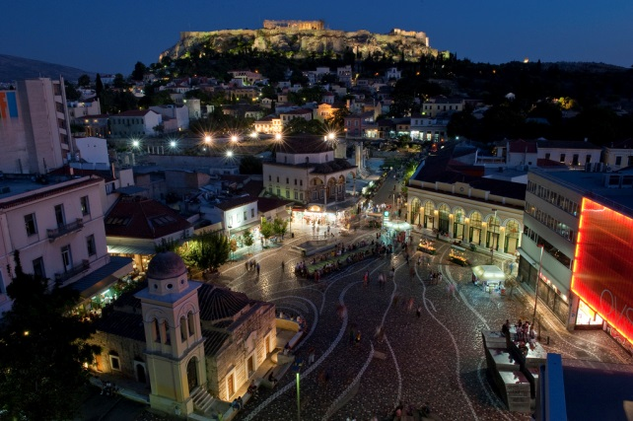
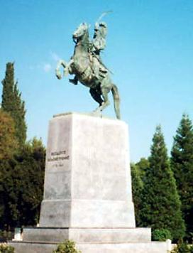
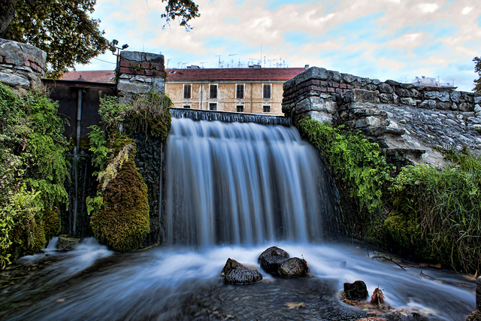

Slide 4
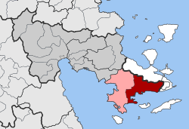
Ερμιόνη
Είναι πολύ όμορφη και πολύ ύσιχα

Slide 5
